Slide 1

Projekt „Zorientowani na rozwój kompetencji kluczowych” o numerze 2023-1-PL01-KA121-SCH-000132927 współfinansowany przez Unię Europejską, realizowany w Zespole Szkół Kształcenia Ustawicznego w Rzeszowie od 01.06.2023 do 31.08.2024. Dofinansowanie projektu z UE: 50 205,00 EUR.

Slide 2
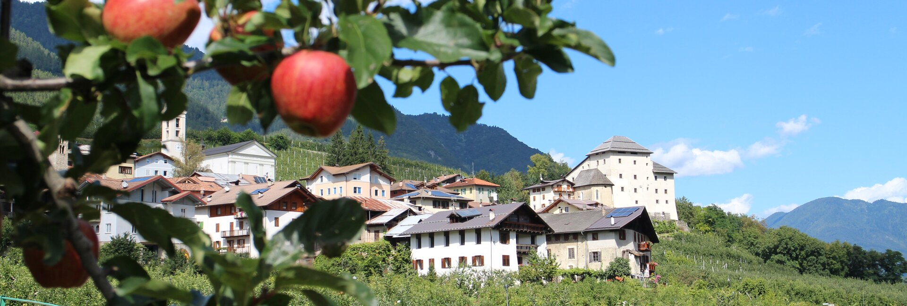
CALDES
WE WŁOSZECH

Slide 3
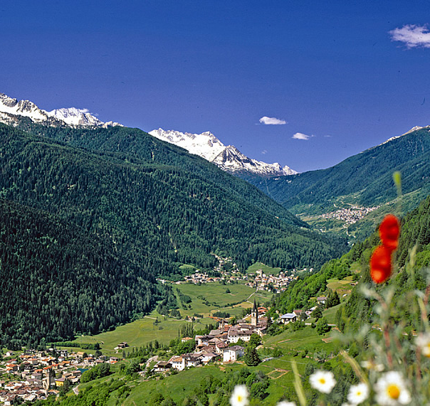
Kilka słów o Caldes
Caldes, malowniczo położone w północnych Włoszech w regionie Trentino-Alto Adige, jest uroczą miejscowością z długą historią i bogatym dziedzictwem kulturowym.Otoczone górami Dolomity i doliną Val di Sole, Caldes zachwyca swoimi pięknymi krajobrazami, zielonymi łąkami i czystym powietrzem.Nazwa może być świadectwem bogatej historii i starożytnego dziedzictwa. Pierwsze wzmianki o tym miejscu pochodzą z pergaminów datowanych na 200 r., gdzie wymieniana jest jako Caldis lub Caldesio.

Slide 4
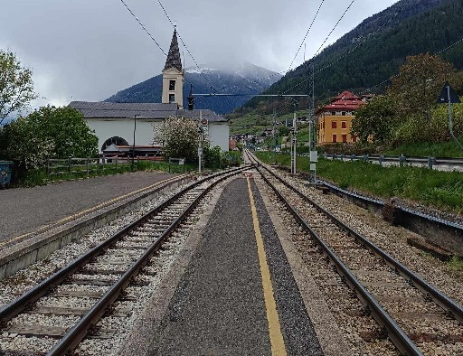
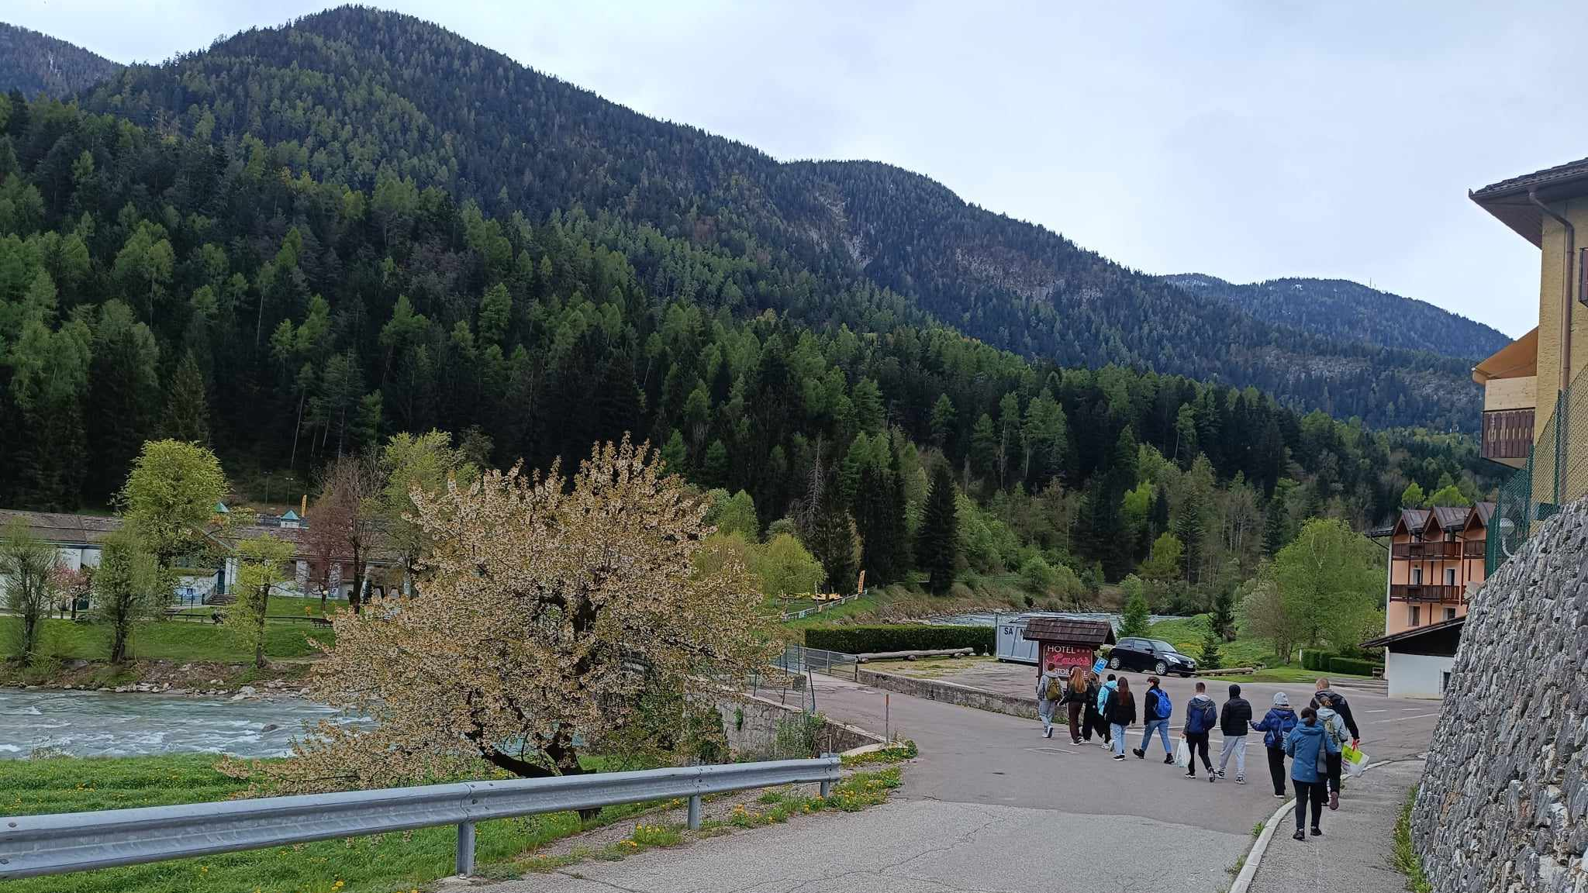
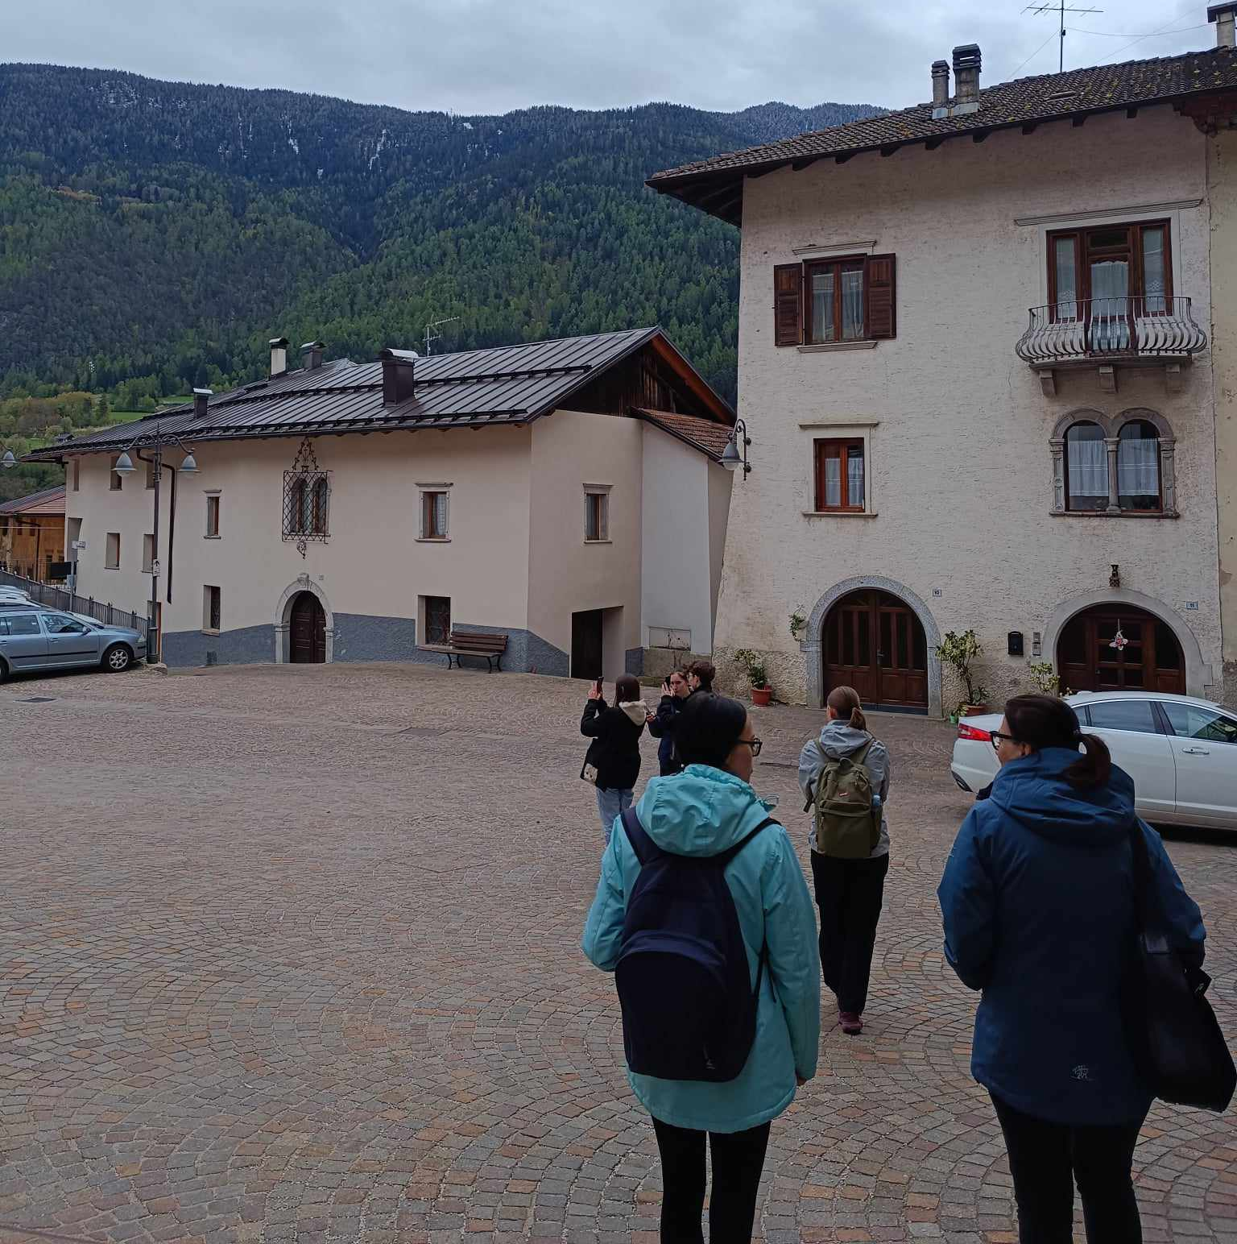
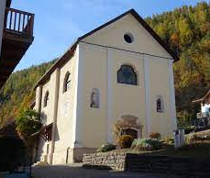
Centrum Caldes
Miejscowość znana jest z urokliwego, średniowiecznego centrum, gdzie wąskie uliczki, kamienne domy i zabytkowe budynki przypominają o dawnych czasach. Spacerując po jego uliczkach, można odkrywać liczne historyczne atrakcje, takie jak XV-wieczny kościół San Vigilio czy zachowane średniowieczne mury obronne.

Slide 5

Zamek
Caldes
Na wschodzie wsi znajdują się historyczne mury zamku Caldes , legendarnego zamku datowanego na rok 1230. Na przestrzeni wieków był kilkakrotnie przebudowywany, a niedawno odrestaurowany. Obok zamku znajduje się mała, ciekawa kaplica pod wezwaniem Najświętszej Marii Panny z pięknymi freskami autorstwa Elii Naurizio.

Slide 6
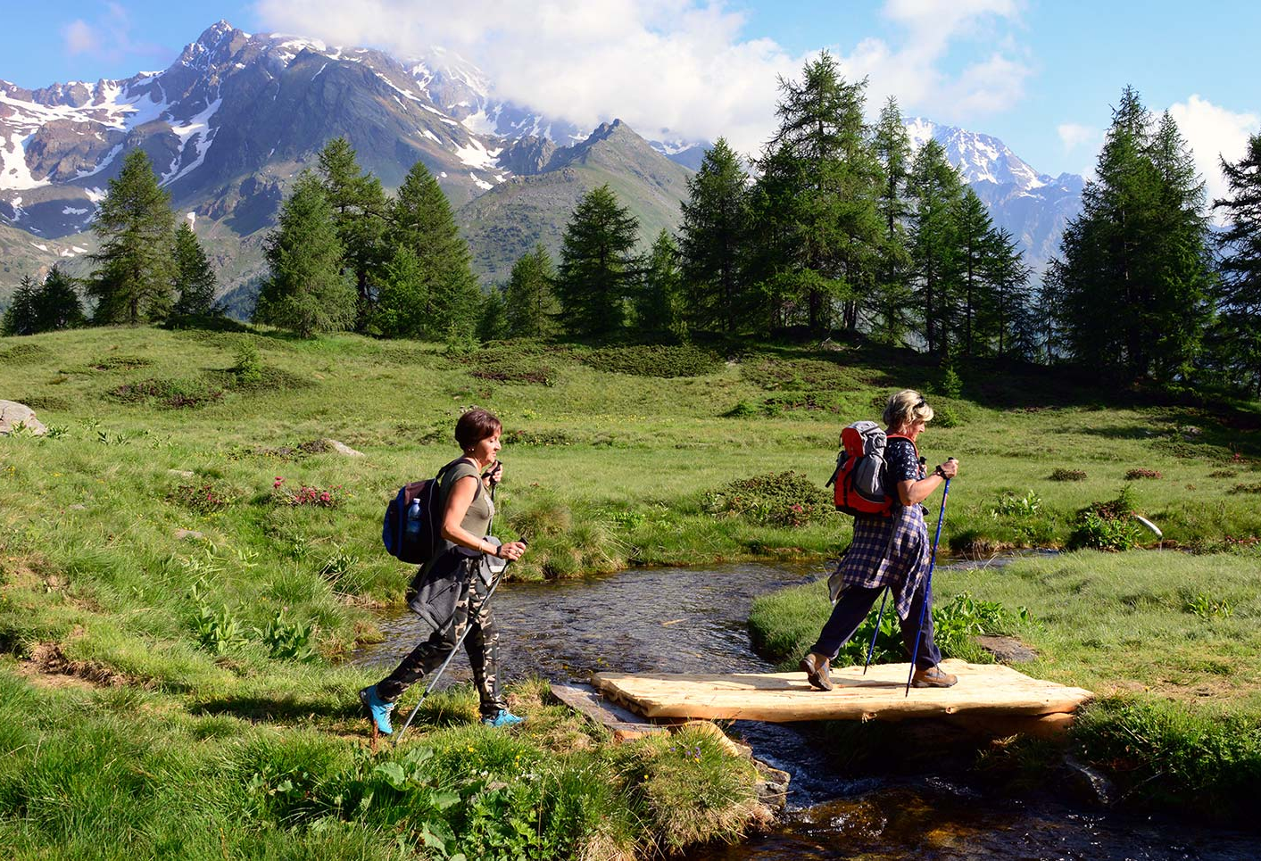
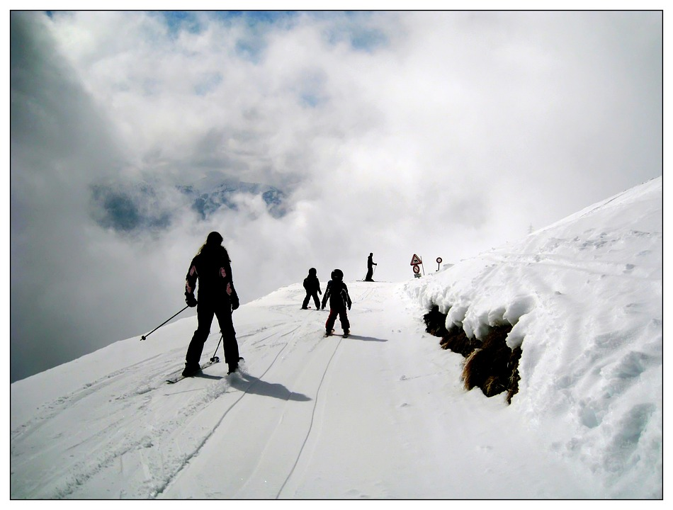


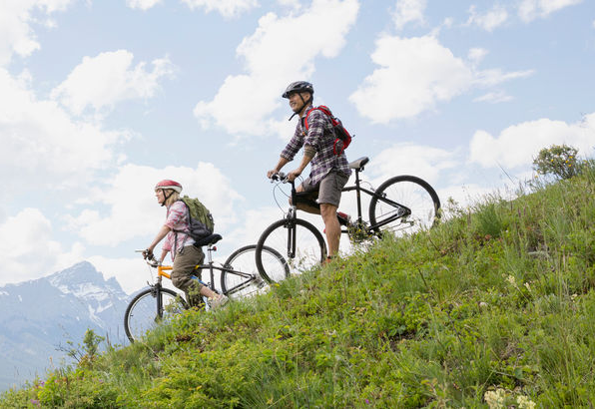
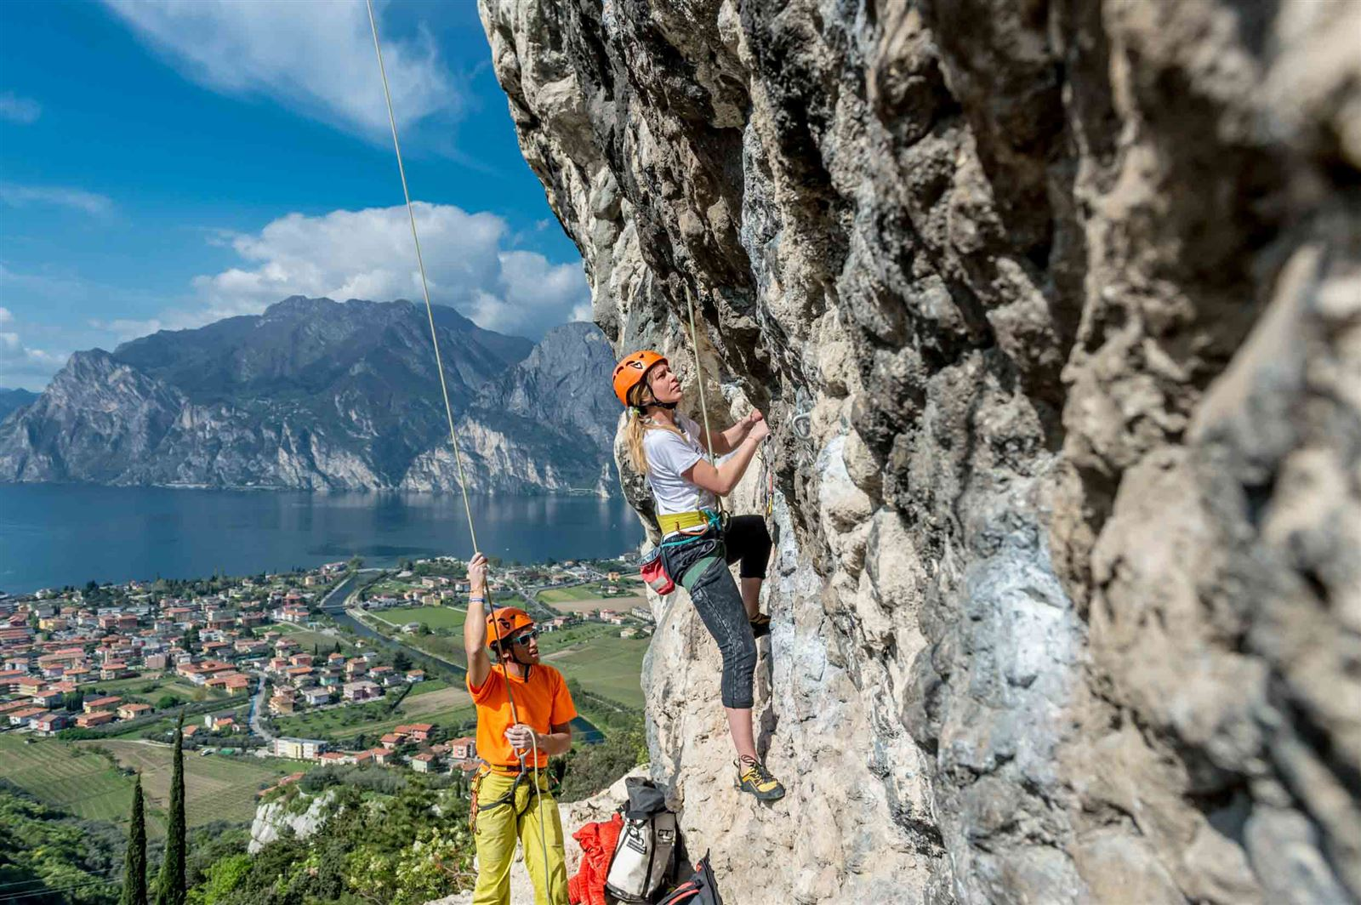


Aktywne spędzanie czasu w Caldes
Ponadto Caldes oferuje liczne możliwości aktywnego spędzania czasu na świeżym powietrzu, w tym wędrówki górskie, jazdę na rowerze, wspinaczkę oraz sporty zimowe w okolicznych górach.

Slide 7
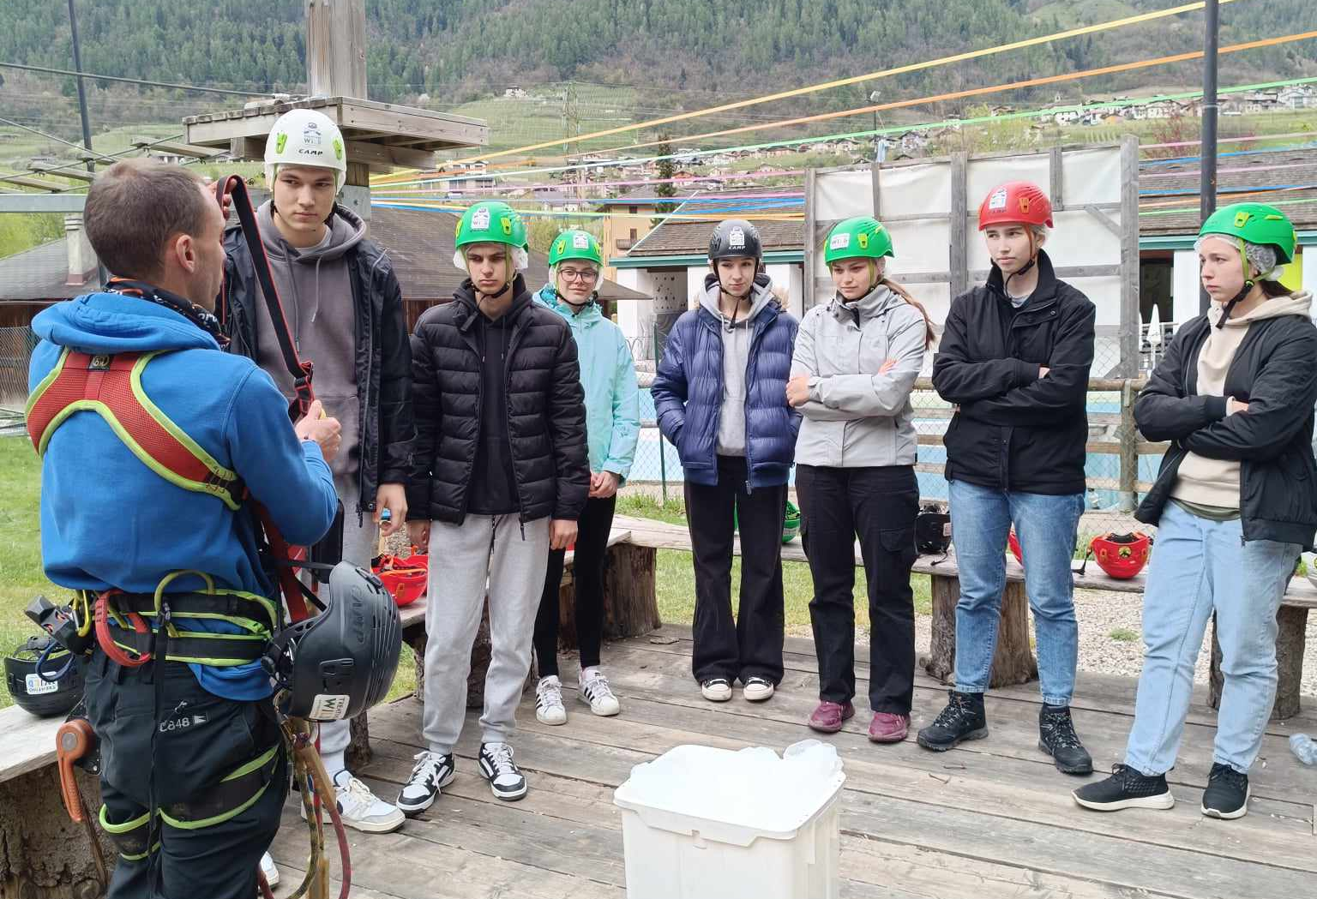
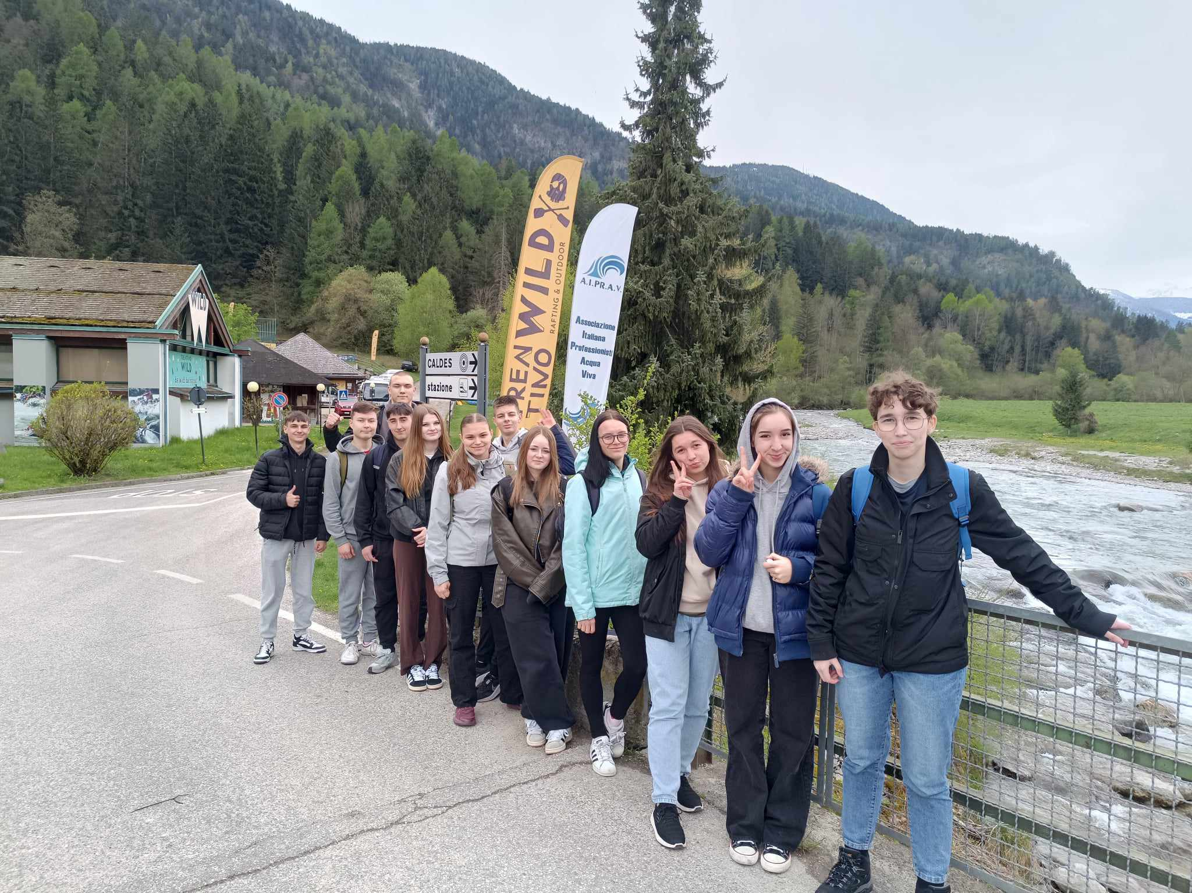
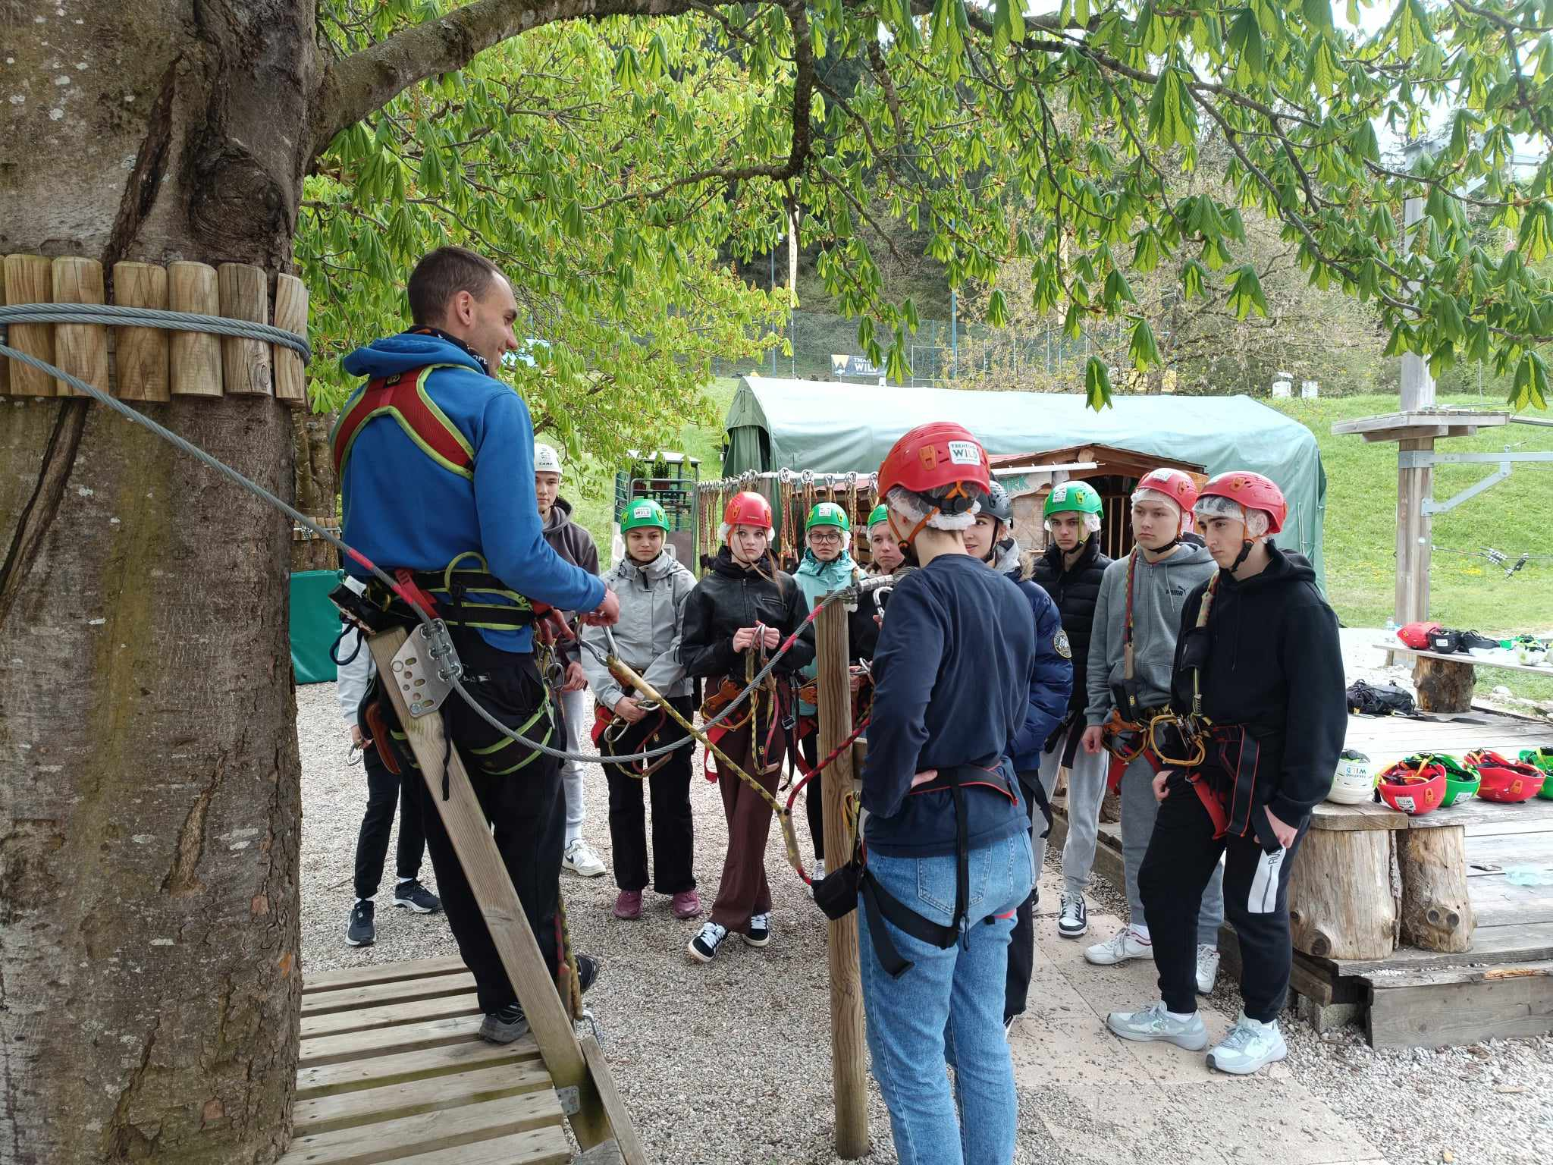

Najwieksza atrakcja Caldes czyli, TRENTINO WILD
Trentino wild Caldes oferuje liczne możliwości, w spływy kajakowe, rafting, park linowy w koronach drzew oraz wypożyczalnie rowerów, paintball i wiele innych atrakcji. W ośrodku znajduje się także kort tenisowy, boisko do piłki nożnej i siatkówki, basen, plac zabaw, miejsce na grilla i strefę gastronomiczną

Slide 8
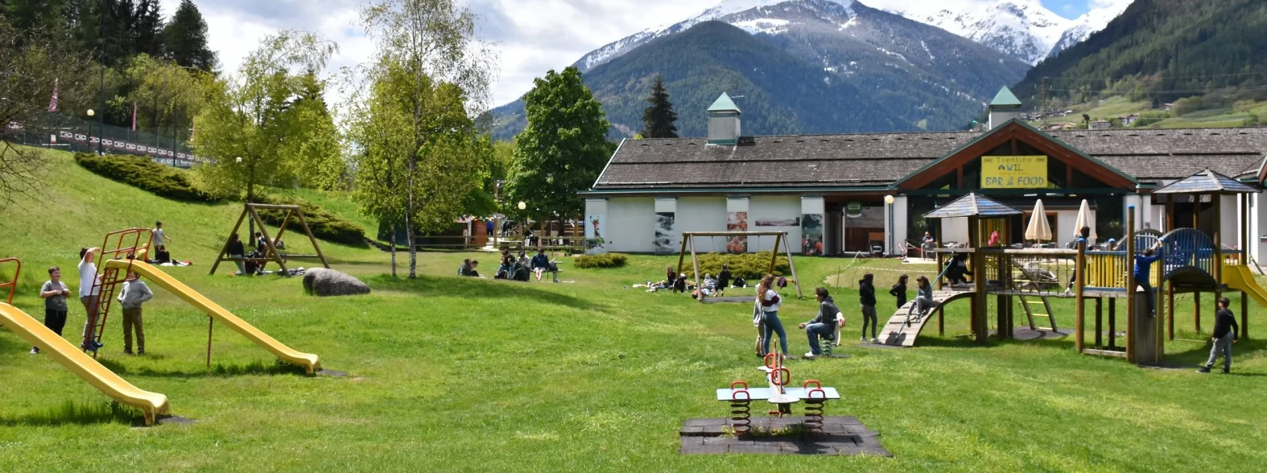
Caldes
Zestawiając piękno przyrody z historycznym i kulturalnym dziedzictwem, Caldes jest nie tylko miejscem idealnym do relaksu i regeneracji, ale także fascynującym miejscem do odkrywania unikalnej historii i tradycji tego regionu Włoch.

